Slide 1
Blob beam and say no to drugz
Tým: Stone-Headge

Slide 2
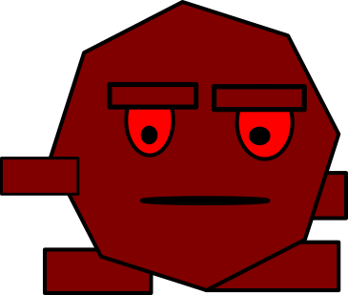

Základní informace
2D Plošinovka
Možnost Arcade modu
Zvětšují obtížnost: Stone Headi, spikes, dred Bros
Možnost sbírání mincí 5 na level

Slide 3
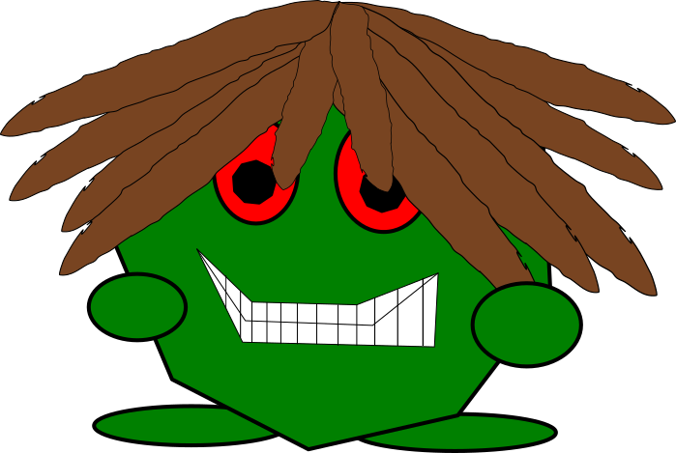
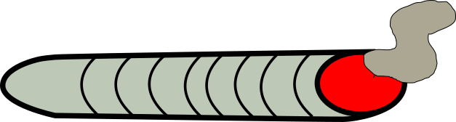
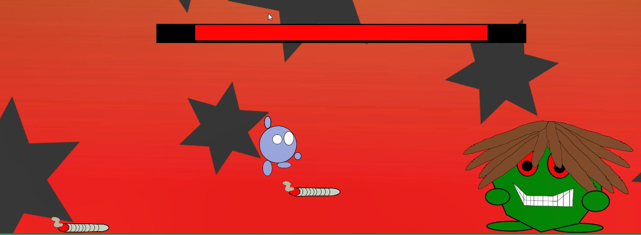
Cíl hry
Dostat se do finálního levelu
Porazit finálního bosse: Dred Brose

Slide 4
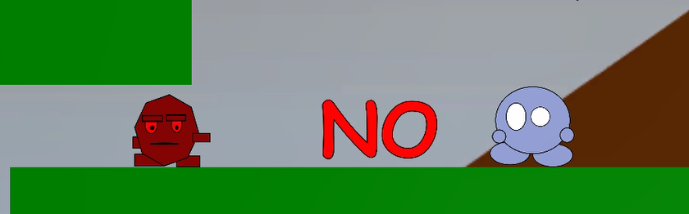
Edukativnost titulu
Drogy člověka nikam neposouvají, ale vrací na začátek

Slide 5
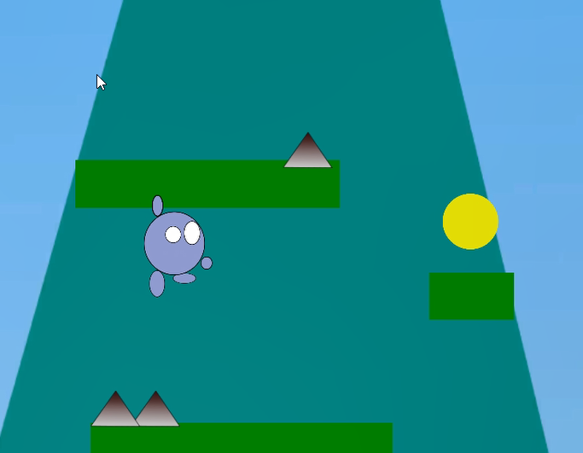

Herní mechaniky
Stone Head:
Možnost sestřelit hráčem
Možnost přeskočit
Není možné zabít skokem na hlavu
Spike:
Prostě spike
Dred Bros:
Střílí jointy ve třech různých úrovních
Nutnost ho trefit několikrát než umře, pokaždé když je hráč zastřelen jointem nebo se dotkne Dred Brose, je progres zápasu resetován
Spike
Coin

Slide 6
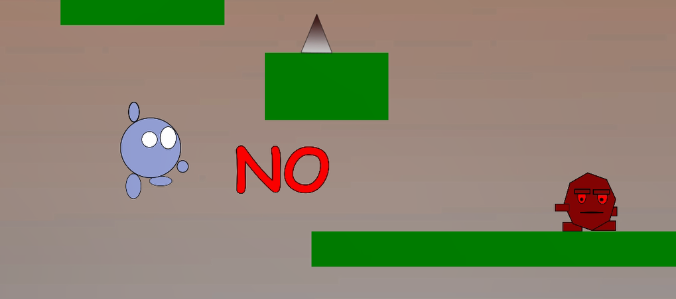
Arcade Mode
Nepřátelé se po smrti restartují, smrt = respawn v prvním levelu
Rouge-Like mode
Větší výzva pro hráče, kteří očekávají od titulu těžší obtížnost

Slide 7
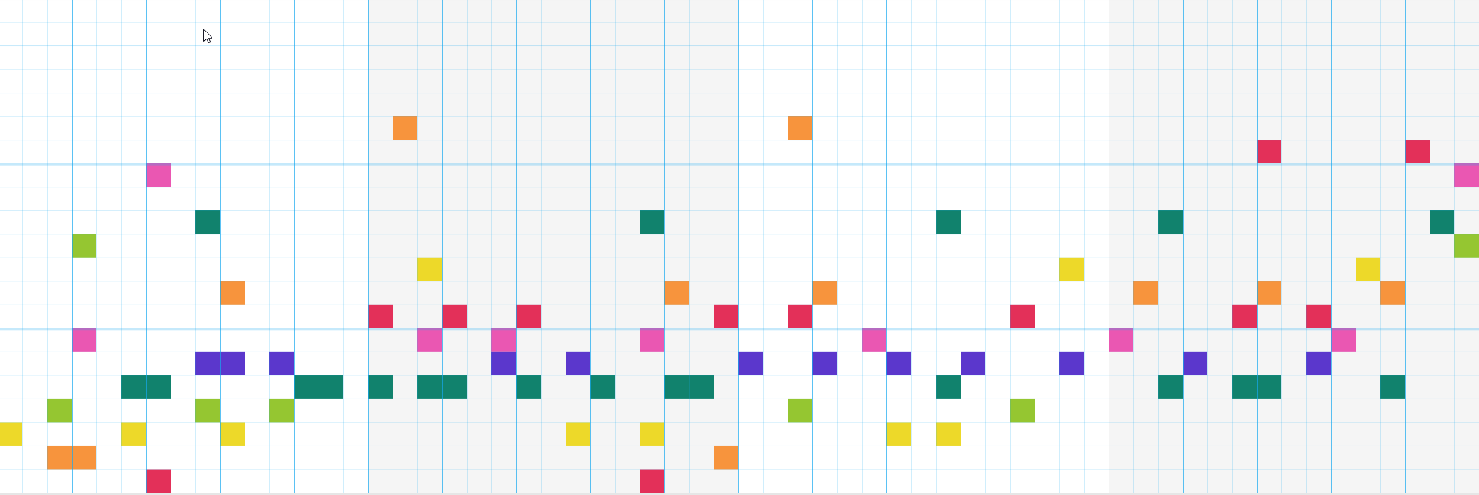
Soundtrack
5 originálních znělek o délce cca 8 sekund
Navození atmosféry
Chrome music maker

Slide 8
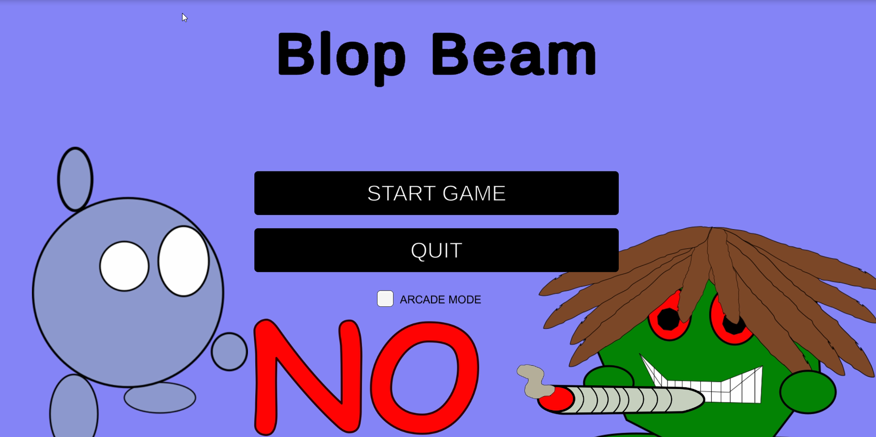
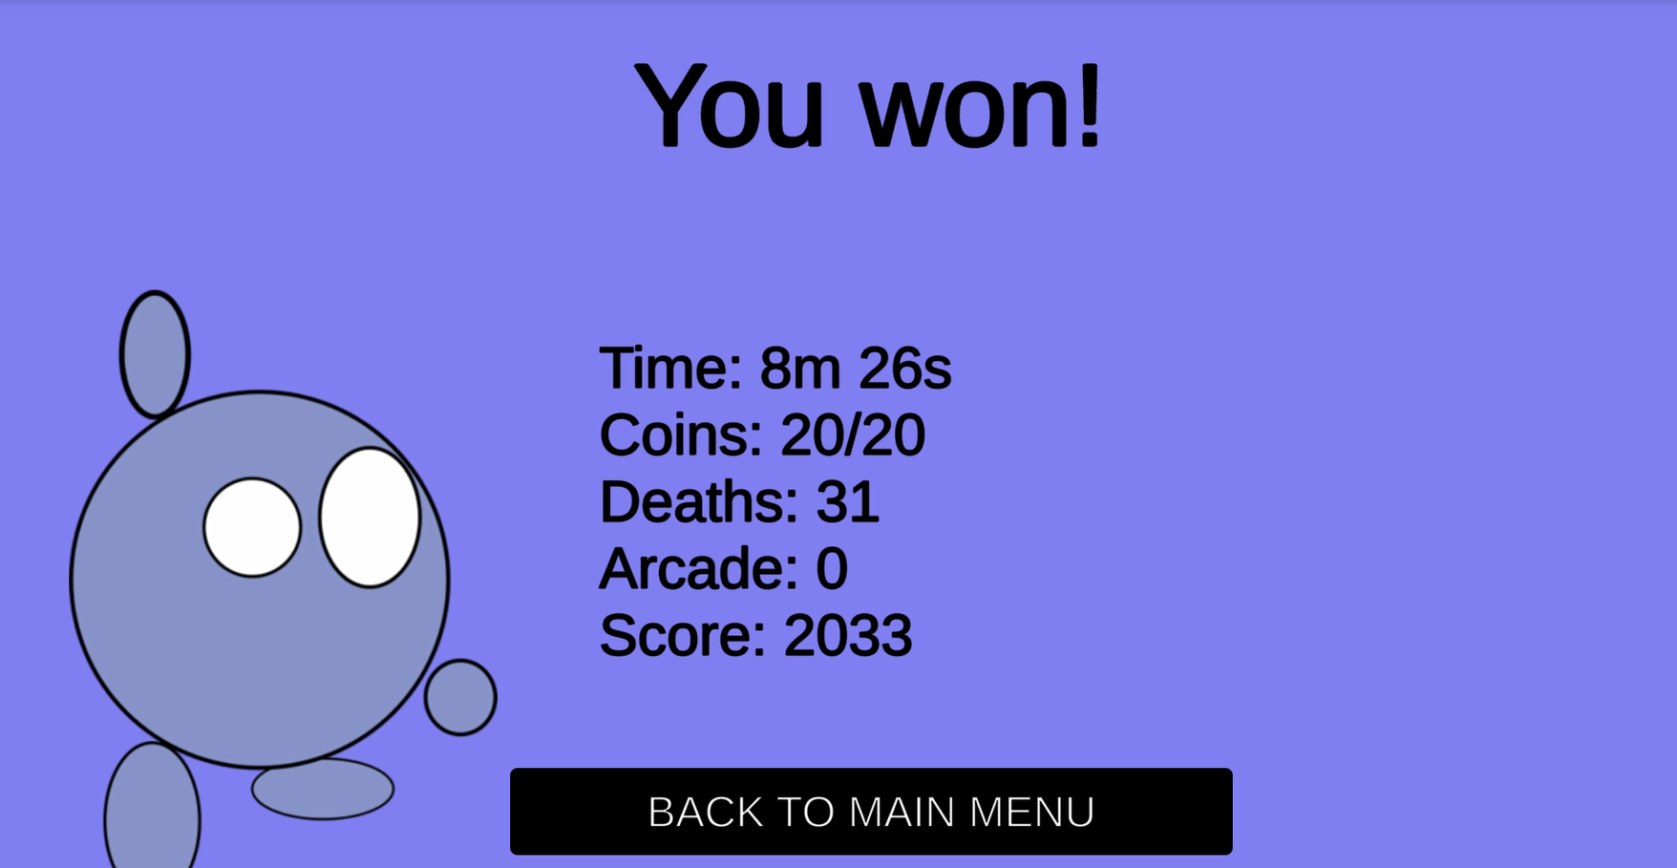
Finální obrazovka a Úvodní obrazovka

Slide 9
Možnosti rozšíření projektu
Statistika skóre proti ostatním hráčům
Další levely
Nový nepřátelé
Možnost začít profitovat z investice do produktu ihned

Slide 10
Děkujeme za pozornost

